Slide 1


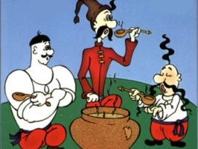

Интеллектуальная
КВЕСТ-ИГРА «ЮНЫЕ КАЗАЧАТА»
для классов казачьей направленности

Slide 2

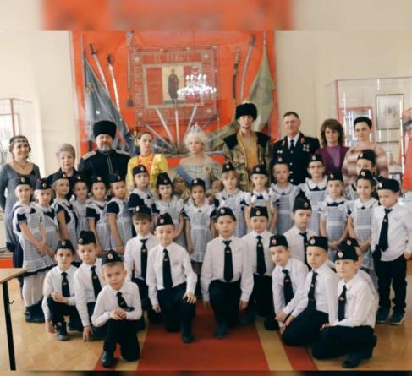
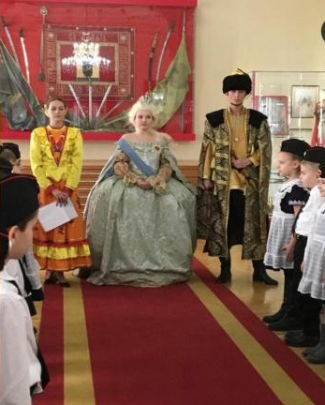
В нашей школе важнейшей составляющей военно-патриотического воспитания является казачий компонент. Целью является формирование высокого патриотического сознания учащихся, чувства верности своему Отечеству; духовного развития и физического оздоровления школьников в традициях кубанского казачества. Создавая казачьи классы, мы преследовали цель не только возродить духовные, исторические и военно-патриотические традиции казачества, но и воспитывать нравственные качества, культуру поведения, интерес к учебе.

Slide 3
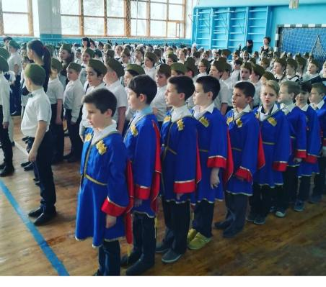
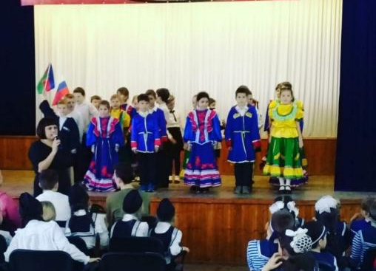
Открытие классов казачьей направленности в школах предполагает создание благоприятной культурной среды для воспитания подрастающего поколения. Краснодарский край – казачий край. Каждый народ обладает своей исторической памятью, традициями, в которых запечатлены его духовные ценности.

Slide 4
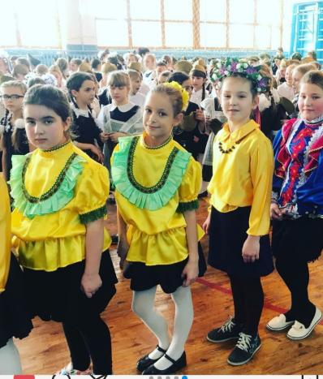
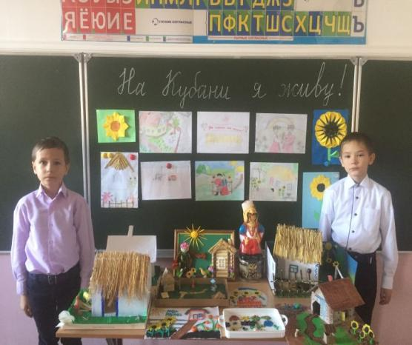
Работа в классе казачьей направленности помогает наиболее эффективно решать задачи нравственного и патриотического воспитания школьников.

Slide 5
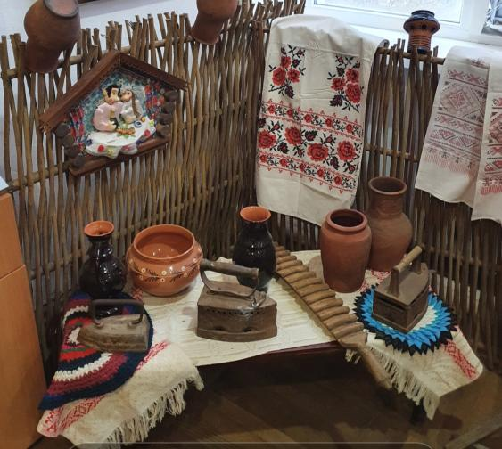
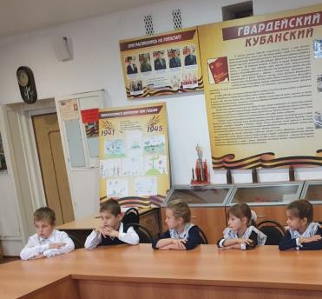

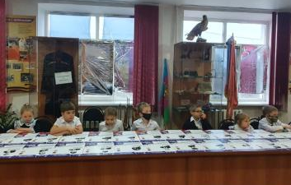

Приобщение ребенка к истокам народной культуры, ознакомление с обрядами, традициями, бытом, важно в духовно-нравственном воспитании личности.

Slide 6

Интеллектуальная
КВЕСТ-ИГРА «ЮНЫЕ КАЗАЧАТА»

Slide 7
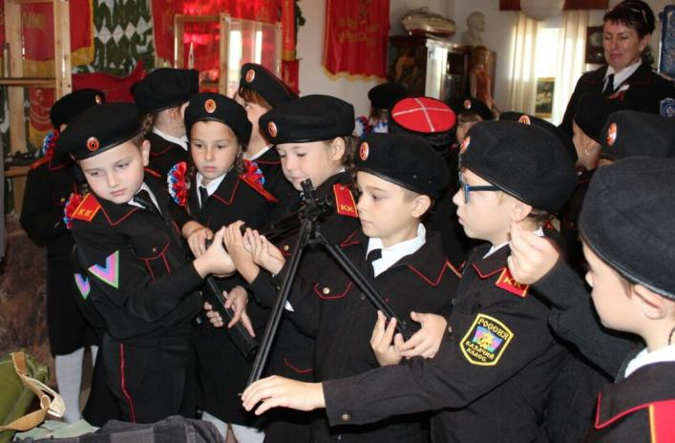
Цель проекта: воспитание духовно-нравственных качеств личности, пропагандирование у казачат уважительное отношения к истории, культуре и традициям казачества.

Slide 8
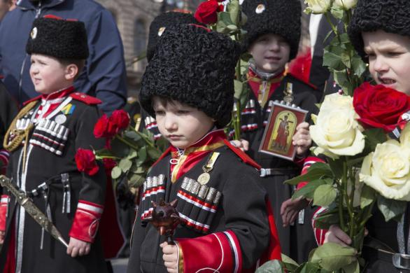
Задачи: осмысливать и решать задачи, возникающие при определённых обстоятельствах; развивать самостоятельность и инициативу; объединять детей, создавать позитивное отношение и радость в соревновательной игре; воспитывать дружеские отношения, коллективизм, доброжелательность; расширять кругозор в области казачьих традиций, истории и культуры, воспитывать любовь к родному краю, бережному отношению к его прошлому.

Slide 9

Квест- игра проводится среди учащихся 3- 4 классов МБОУ СОШ №76, команды состоят из 6 человек. Квест – игра проводится в 1 тур: очный . Очный тур квест-игры проводится на 7 этапах : каждая команда получает пакет с определенным маршрутом и выполняет задания в соответствии своему маршруту. В результате выполнения заданий на каждом этапе команда получает ПРОДУКТ (карточки с Казачьими заповедями).

Slide 10



Slide 11

КВЕСТ-ИГРА «ЮНЫЕ КАЗАЧАТА»
Маршрутный лист команды__________________
Название станции | Баллы
1. станция «Историческая» 2.станция «Оружие казака» 3.станция « Пословицы и поговорки казаков» 4.станция « Масти коней» 5.станция «Мастерская» 6.станция «Песни Казаков» 7 станций «Музей. Экскурсия в прошлое»

Slide 12
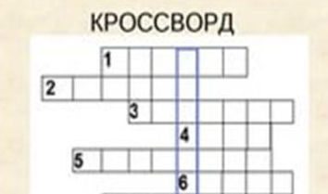
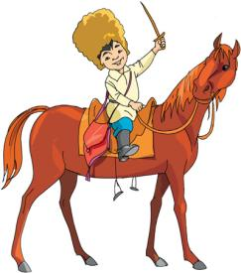
Станция №1 «Историческая»
Каждое правильное задание -1 балл.
Команда получает продукт. Карточку 1 Заповедь казака.
Отгадай кроссворд: - 5 баллов , занятие казаков – 6 баллов.
По горизонтали:
1. По имени этой реки часто называют наш край. Ответ: Кубань
2. Головной убор казака (папаха)
3 Плеть, средство управления лошадью (нагайка)
4. Верный спутник казака (конь)
5. Одно из морей, омывающее территорию Краснодарского края. Ответ: Азовское
6. Самое крупное пресное озеро, расположенное на территории края. Ответ: Абрау.

Slide 13
Занятие казаков – 6 баллов.
карточка
1-ая Заповедь казака.

Slide 14
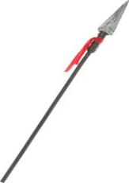
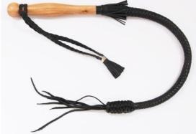
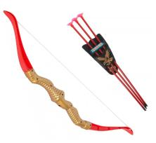
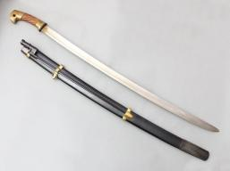
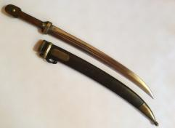
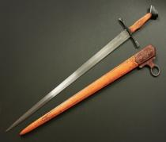
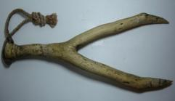
Станция №2 «Оружие казака»
Задание: из предложенного материала школьники выбирают только оружие казака.
Каждый правильный ответ -1 балл.
Команда получает продукт: 2 карточка Заповедь казака .
Ответ: шашка, сабля плеть, нагайка,
кинжал.

Slide 15
Станция № 3 «Пословицы и поговорки казаков»
Задание: Составить пословицы и поговорки казаков.
Каждое правильное задание -1 балл , итого 5 баллов.
Команда получает продукт: 3 карточка Заповедь казака.
Смелый там найдёт, | тот в казаки не годится.
Где зверь пройдет, | а конь его сыт
Кто пули боится, | где робкий потеряет
Не атаман при булаве, | а булава при атамане
Казак голоден, | там и казак пройдет

Slide 16
Станция № 4 «Масти коней»
Задание: Подобрать к каждой картинке правильную масть коня.
Каждое правильное задание -1 балл , итого 5 баллов.
Команда получает продукт: 4 карточка Заповедь казака.
Буланая масть ( 4 фото)
Игреневая масть ( 2 фото)
Вороная масть ( 5 фото)
Серая в яблоках ( 1 фото)
Гнедая масть ( 3 фото)

Slide 17
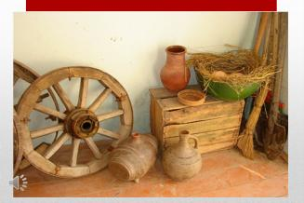
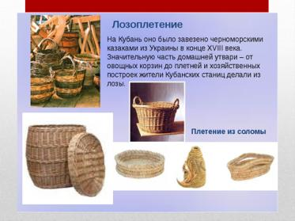


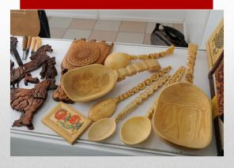
Станция № 5 «Мастерская»
Задание: посмотреть на карточки и на задания , вспомнить те ремесла, которыми занимались казаки:
Каждое правильное задание -1 балл.
Итого – 5 баллов.
Команда получает продукт: 5 карточку Заповедь казака.

Slide 18

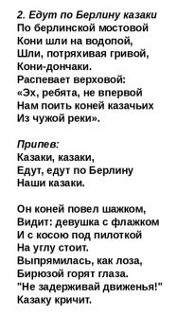

Станция № 6 «Песни Казаков»
Участникам игры предлагается выбрать один из билетов. В каждом билете находится песня военных лет, которую команда должна исполнить.
Билет №1 – Гимн Кубани.
Билет №2 – «Любо, братцы, любо…»
Билет №3 – «Едут по Берлину Казаки». Если команда хорошо слышит мелодическую линию, поёт очень музыкально и выразительно, команде ставится 5 баллов.

Slide 19
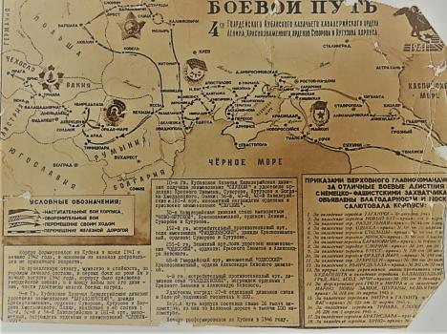

Станция № 7 Музей «Экскурсия в прошлое»
Задание: собрать пазл из фрагментов карты: «Боевой путь 4-го Гвардейского Кубанского Казачьего Кавалерийского корпуса».
Критерии оценки:
- работа в команде;
- скорость выполнения задания;
- организованность и целеустремленность каждого члена команды;
- знание основных маршрутов и городов боевой славы 4-го ГКККк. Время на выполнение задания 5 мин. За правильно выполненное задание команда получает 5 баллов.
Команда получает продукт: 7 карточку заповедь Казака.

Slide 20

После того, как команды прошли все свои станции, они оформляют
свой стенд из 7 Казачьих заповедей и приносит свой маршрутный лист жюри на подведение итогов.
Атаманы сдают маршрутные листы организатору. Пока организаторы суммируют балы и определяют победителей, ребята могут просмотреть видеосюжет о традициях проводов казака на службу. Ведущий называет победителя . Команды получают грамоты и сертификаты участников.

Slide 21


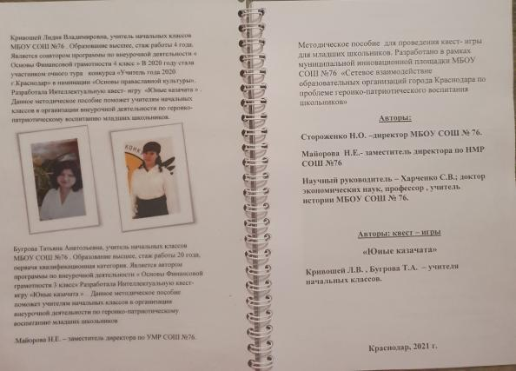
Интеллектуальная
КВЕСТ-ИГРА «ЮНЫЕ КАЗАЧАТА»
брошюру- методическое пособие .

Slide 22

https://school76.centerstart.ru/node/385

